Slide 1


简单
VISION PLAN
专注
汽车板材外观检测视觉方案（2D）
共创
共赢

Slide 2

01
项目描述
02
项目验证
目录
03
配置清单
04
逻辑流程
CONTENTS
05
评估结果&注意事项
06
售后服务

Slide 3

01
项目描述
●产品名称：汽车板材
●检测内容：表面划痕/裂纹/凹坑/锈蚀/涂层均匀性
●产品材质：镀锌钢
●产品颜色：银灰色
●检测区域(mm × mm)：2000.0 * 2000.0
●最大工作距离(mm)：不限制
●最小工作距离(mm)：不限制
●来料方式：传送带
●最小缺陷分辨要求(mm)：0.1
●检测节拍(pcs/min)：120
●检测时产品运动速度(m/s)：0
●工作距离(mm)：570
方案布局图

Slide 4

02
项目验证
参数名称 | 参数值
面阵相机型号 | MV-CU200-20GM
面阵相机类型 | 面阵相机
相机接口类型 | GigE
相机像素 | 5120 * 3840
镜头型号 | MFA121-U18
镜头品牌 | coolens
镜头焦距 | 18mm
镜头接口 | C
A(工作距离) = 570mm, B(视野宽度) = 220mm, C(视野长度) = 220mm
视野图

Slide 5

02
项目验证
检测流程

Slide 6

03
配置清单
系
统
构
成

Slide 7

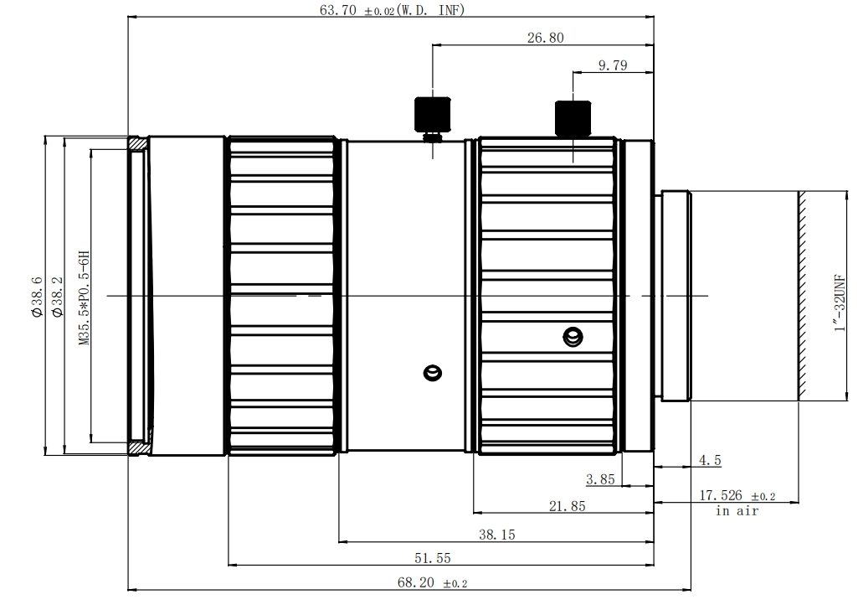
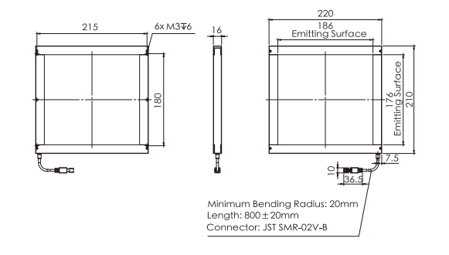
03
配置清单
相机尺寸图
光源尺寸图
镜头尺寸图

Slide 8
03
配置清单
序号 | 名称 | 型号 | 单位 | 数量 | 厂家
1 | 面阵相机 | MV-CU200-20GM | 台 | 100 | hikvision
2 | 镜头 | MFA121-U18 | 个 | 100 | coolens
3 | 光源 | OPT-FLCA220210 | 个 | 100 | OPT
4 | 工控机 | - | 台 | 1 | -
5 | 显示器 | - | 台 | 1 | -
6 | 软件 | MechMind-DLK | 套 | 1 | MechMind

Slide 9
04
逻辑流程
逻辑流程
├── 图像采集
│ ├── 使用高分辨率工业相机（≥1200万像素）采集2000×2000mm板材图像
│ ├── 设置ROI覆盖完整检测区域并排除边缘干扰
│ ├── 采用环形光源+背光组合抑制反光，确保银灰色表面细节清晰
│ └── 静止状态下多角度拍摄（包含不同光照条件样本）
├── 预处理
│ ├── 自适应直方图均衡化增强表面纹理对比度
│ ├── 高斯滤波消除随机噪声
│ ├── 多尺度形态学操作分离微小缺陷与背景
│ └── ROI截取（根据板材标准尺寸固定感兴趣区域）
├── 表面缺陷检测
│ ├── 缺陷分割模块
│ │ ├── 标注多类别缺陷（划痕/裂纹/凹坑/锈蚀）
│ │ ├── 使用网格剪切工具处理大尺寸图像
│ │ └── 设置缺陷面积阈值（≥0.1mm²判定为NG）
│ ├── 实例分割模块
│ │ ├── 精准标注复杂形状缺陷（如不规则裂纹）
│ │ └── 启用深度学习模型微调功能优化边缘检测
│ └── 非监督分割模块
│ ├── 训练无缺陷OK图像建立基准模型
│ └── 动态调整Unknown区域判定阈值（涂层均匀性检测）
├── 结果处理

Slide 10
04
逻辑流程
│ ├── 多模块结果融合（缺陷类型+位置+面积综合判定）
│ ├── 设置缺陷严重度分级规则（长度/深度/分布密度）
│ └── 生成检测报告（包含缺陷坐标、类型、建议处理方案）
└── 统计处理
├── 实时统计缺陷分布热力图
├── 按班次/批次生成质量趋势分析
└── 输出SPC数据接口（连接MES系统）

Slide 11
05
评估结果&注意事项
05 评估结果 & 注意事项
现场环境
相机安装
物料一致性
风险点：风险点：车间环境光波动可能影响银灰色镀锌钢表面成像对比度
解决方案：解决方案：采用中孔背光源+环形补光组合，通过软件动态补偿环境光变化
风险点：风险点：2000×2000mm大视野易产生镜头畸变导致边缘缺陷漏检
解决方案：解决方案：使用18mm定焦镜头配合二次标定算法，校正±0.05%畸变误差
风险点：风险点：镀锌钢板批次间反光系数差异可能造成涂层均匀性误判
解决方案：解决方案：建立多批次样本数据库，启用自适应阈值算法（±15%反射率浮动范围）

Slide 12

06
售后服务
该设备上线后使用初期，我们会派专人进行全程跟踪；
处理解决可能发生的设备异常；
对现场人员进行培训指导；
设备调试完成后：售后服务一年；
若客户提出设备升级需求，我们会及时为您提供升级新方案。

Slide 13





机器视觉方案提供商
0535-2162897
www.ytzrtx.com
image@ytzrtx.com
山东省烟台市经济技术开发区泰山路86号内1号

